Slide 1

Профессия
Крановщик
Подготовил: Кореев Степан

Slide 2

Цели проекта:
1. Создать модель крана.
2. Проиллюстрировать как используются механизмы в работе
крана.
3. Определить перечень необходимых деталей для создания
модели крана.
4. Оценить работу крана.
5. Разработать систему для создания новых моделей крана.

Slide 3
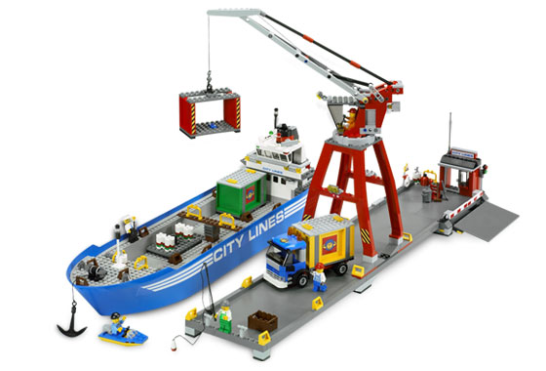
Задачи:
Изучить имеющиеся литературу по данному вопросу.
2. Провести необходимые исследования для
конструкции крана.
3. Обработать и проанализировать полученные
результаты
4. Представить результаты исследований
в виде модели.
5. Сделать выводы о работе крана
6. Подготовить проект к защите.

Slide 4
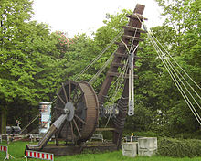
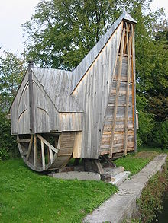
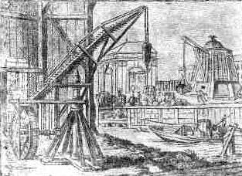
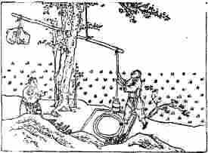
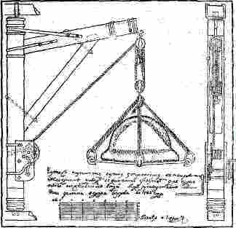
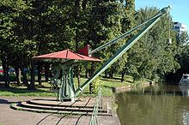
История развития крана
Римский кран
Средневековый кран в Бельгии
Древние греки применяли для подъема грузов приспособление "журавль"
Применение противовесов значительно
уменьшило усилие для подъема груза.
поворотные, стреловые и цепные краны
Кран с ручным приводом Германия

Slide 5
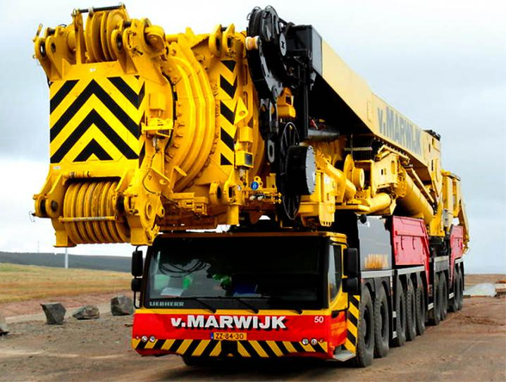
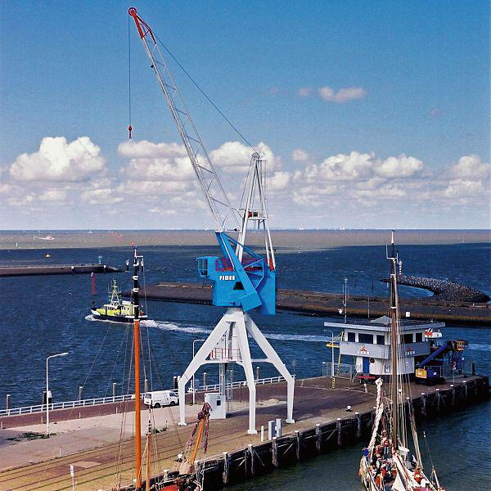
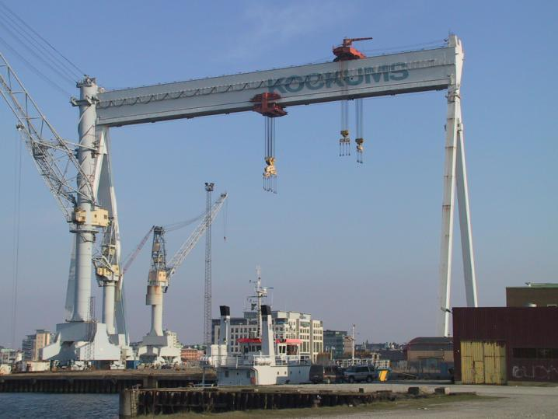
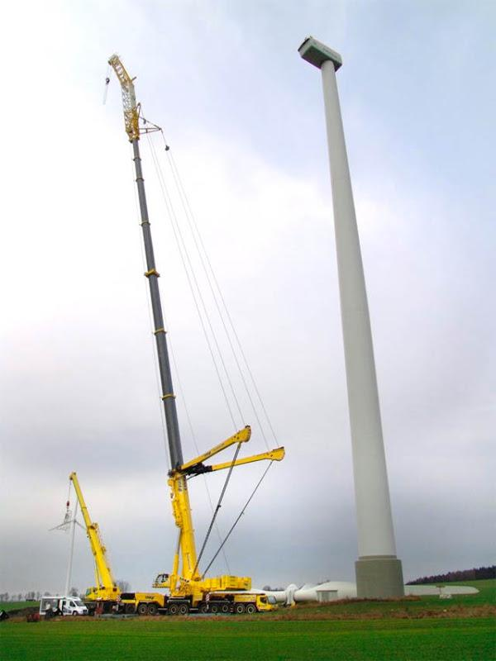
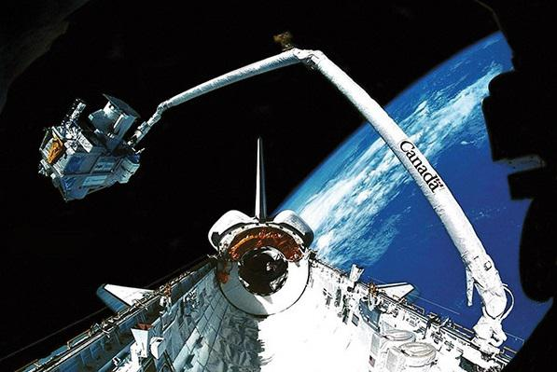
Самые необычные краны
Самый большой и мощный автомобильный кран в мире
Кран-гостиница
Космические краны
Самый большой в мире козловой кран стоимостью в 1 доллар
Самый высокий в мире кран.

Slide 6
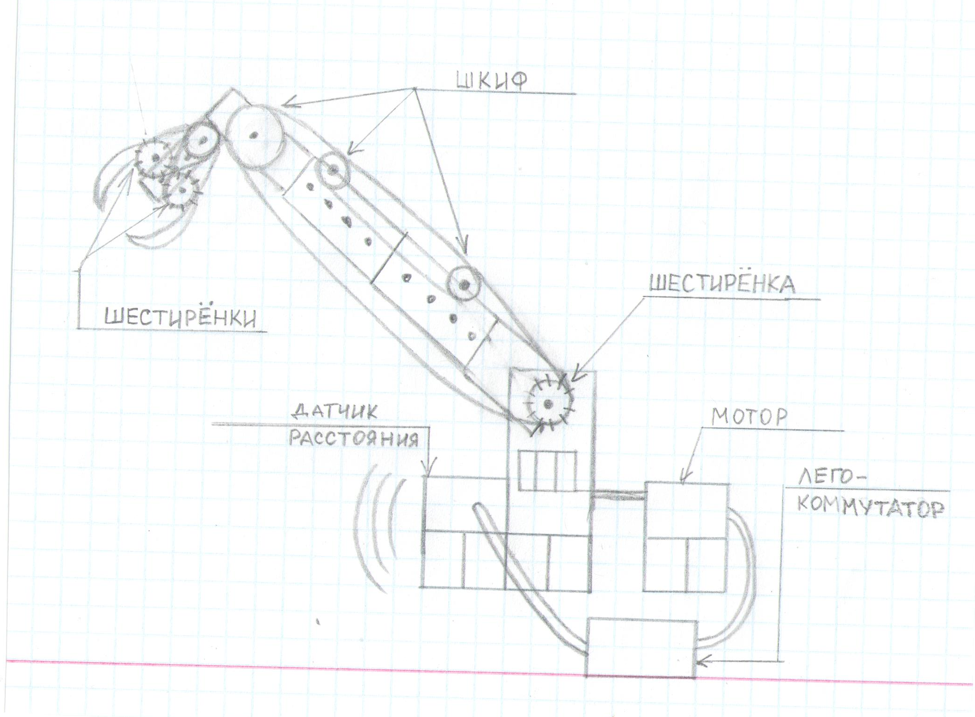
Схема крана

Slide 7
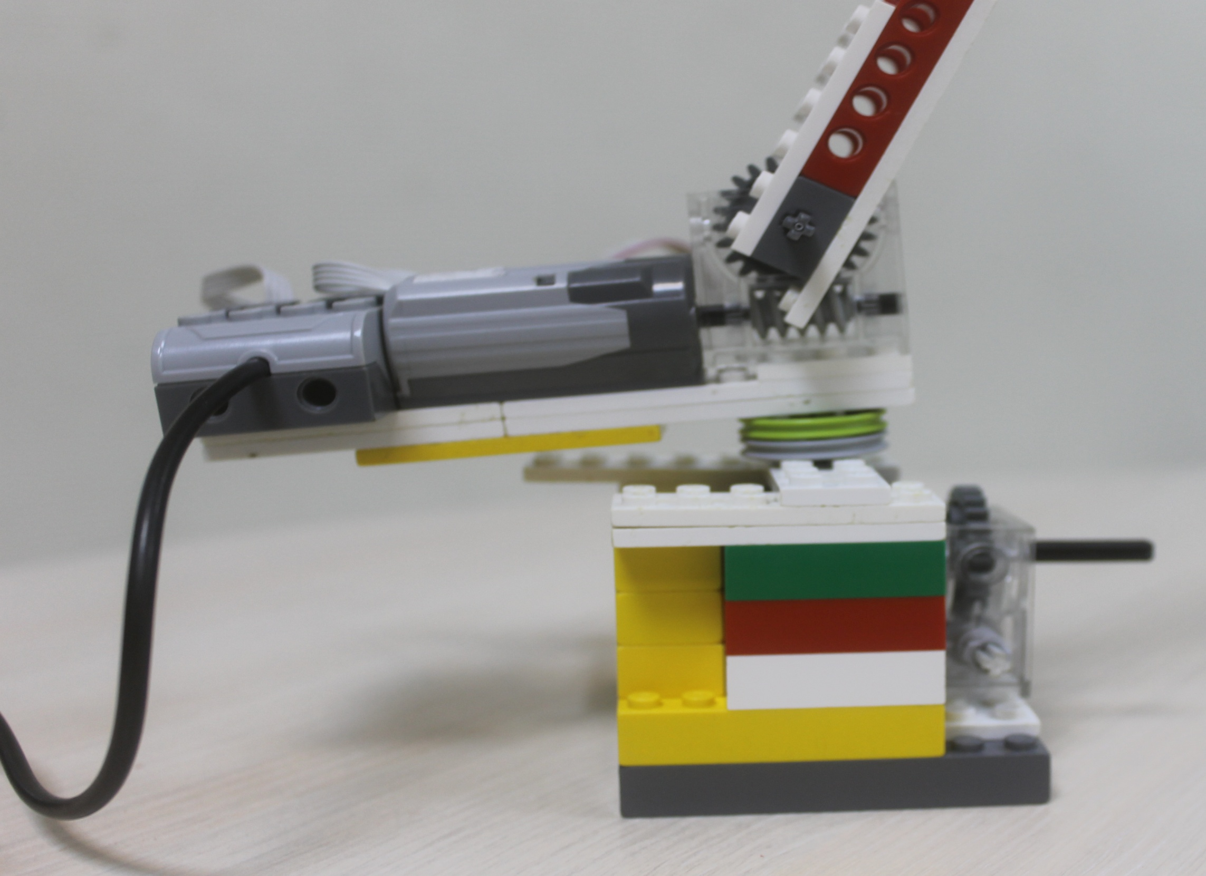
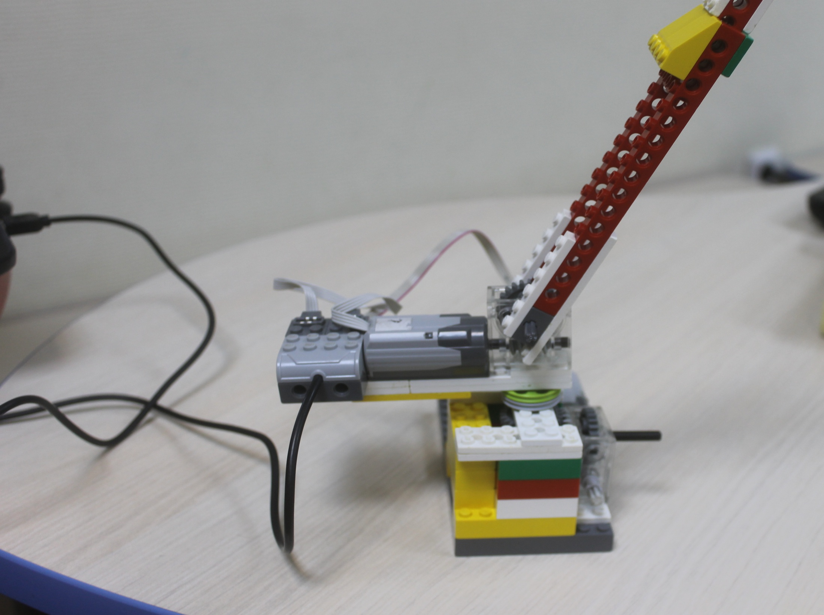
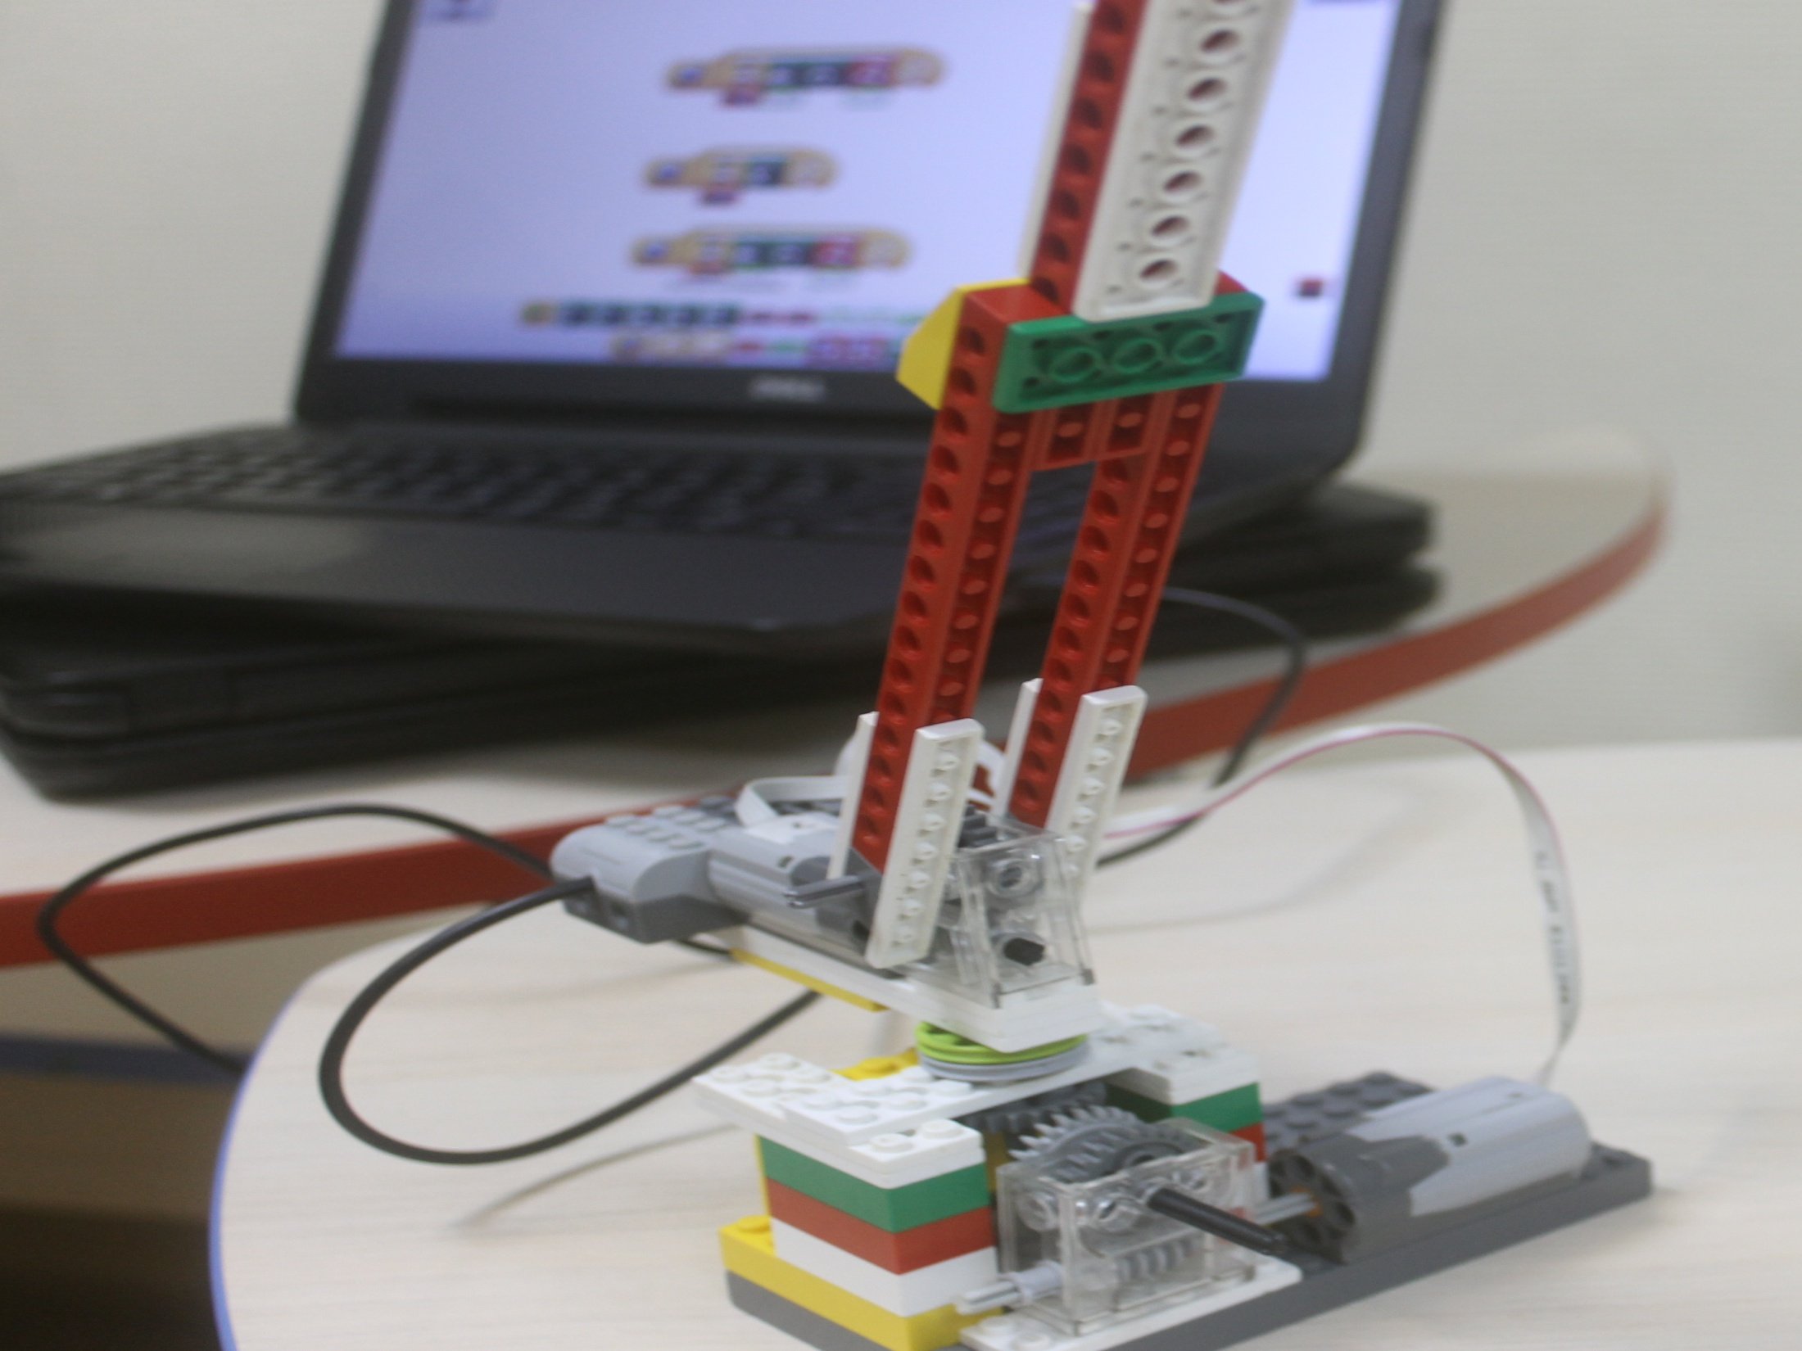
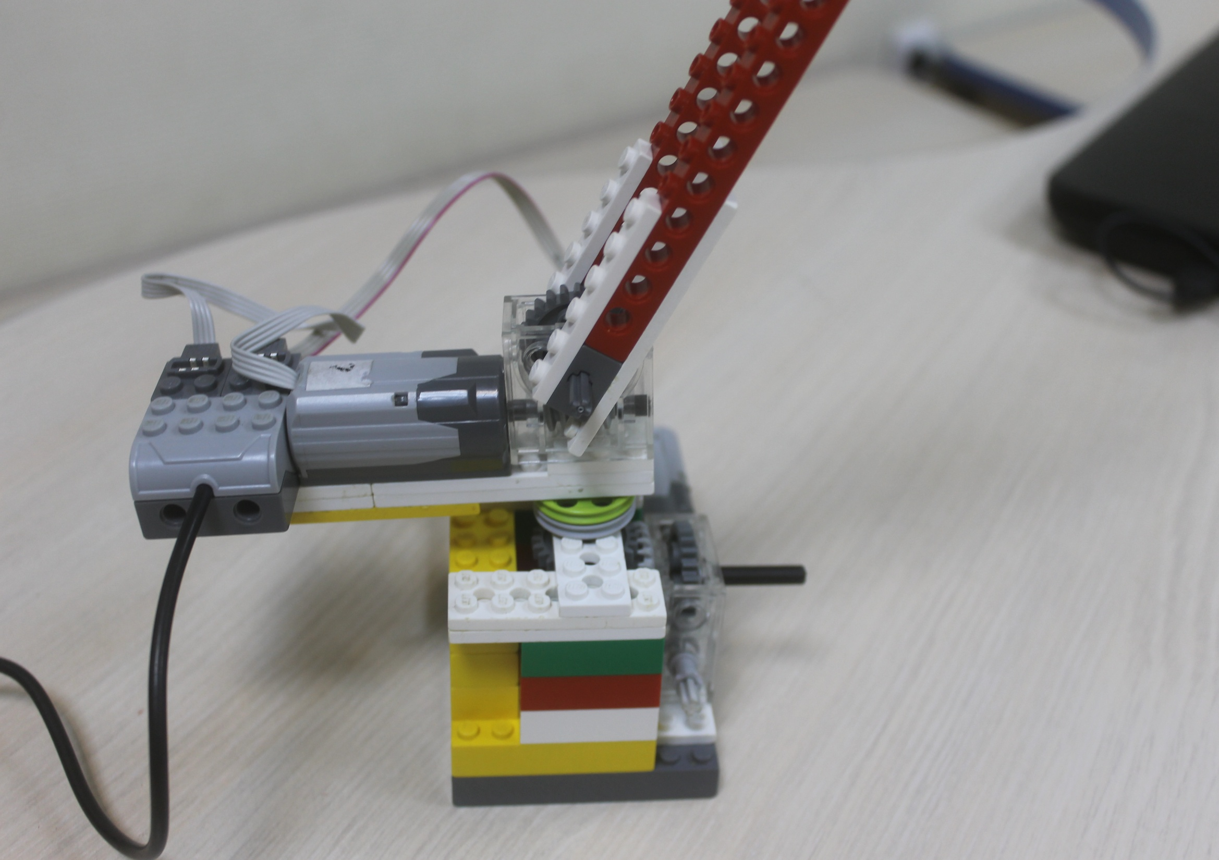
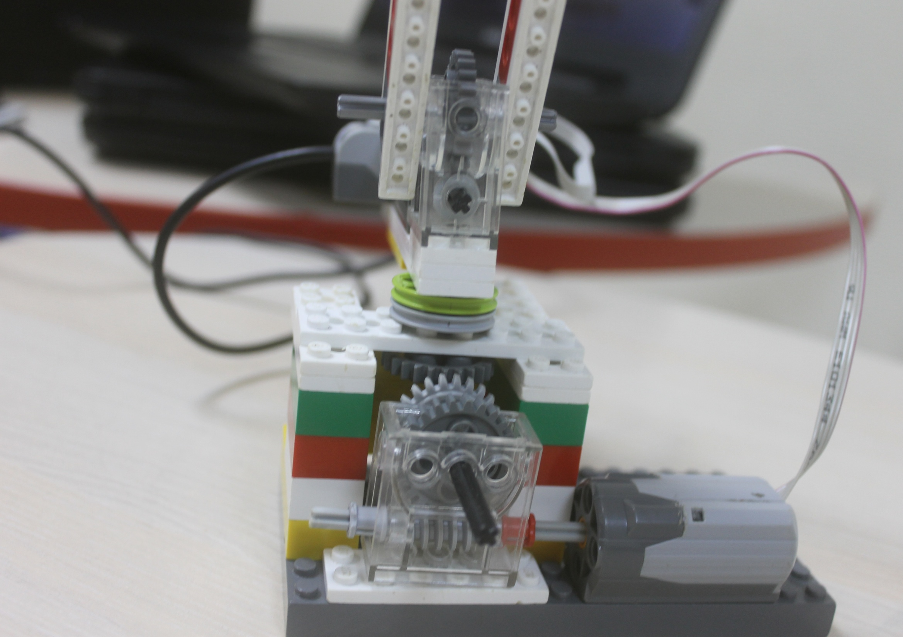
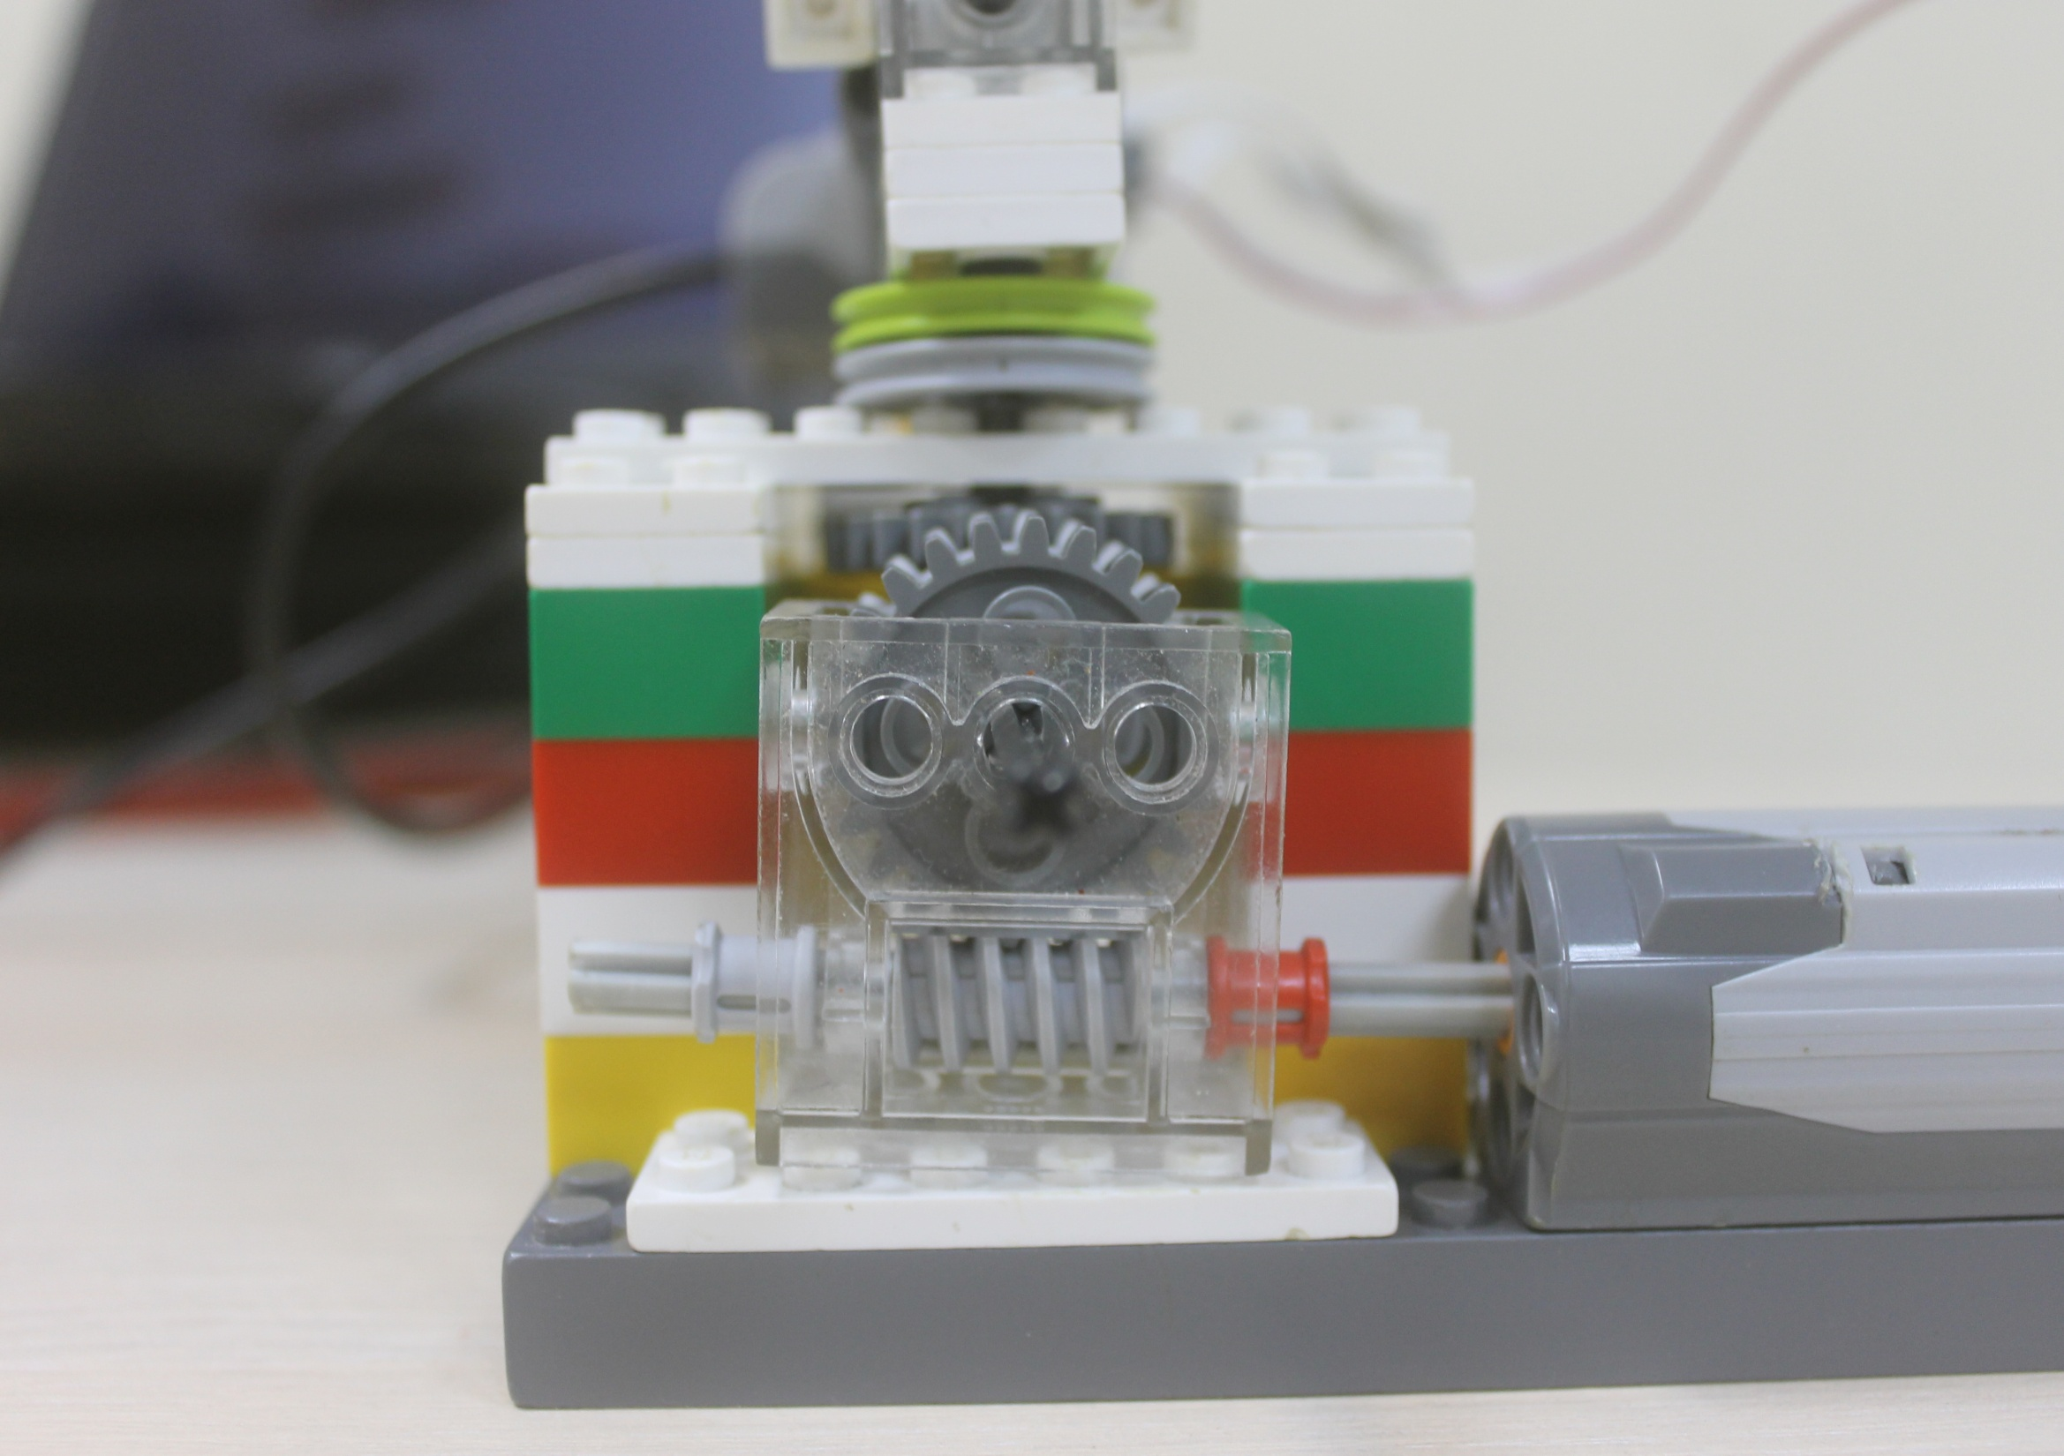
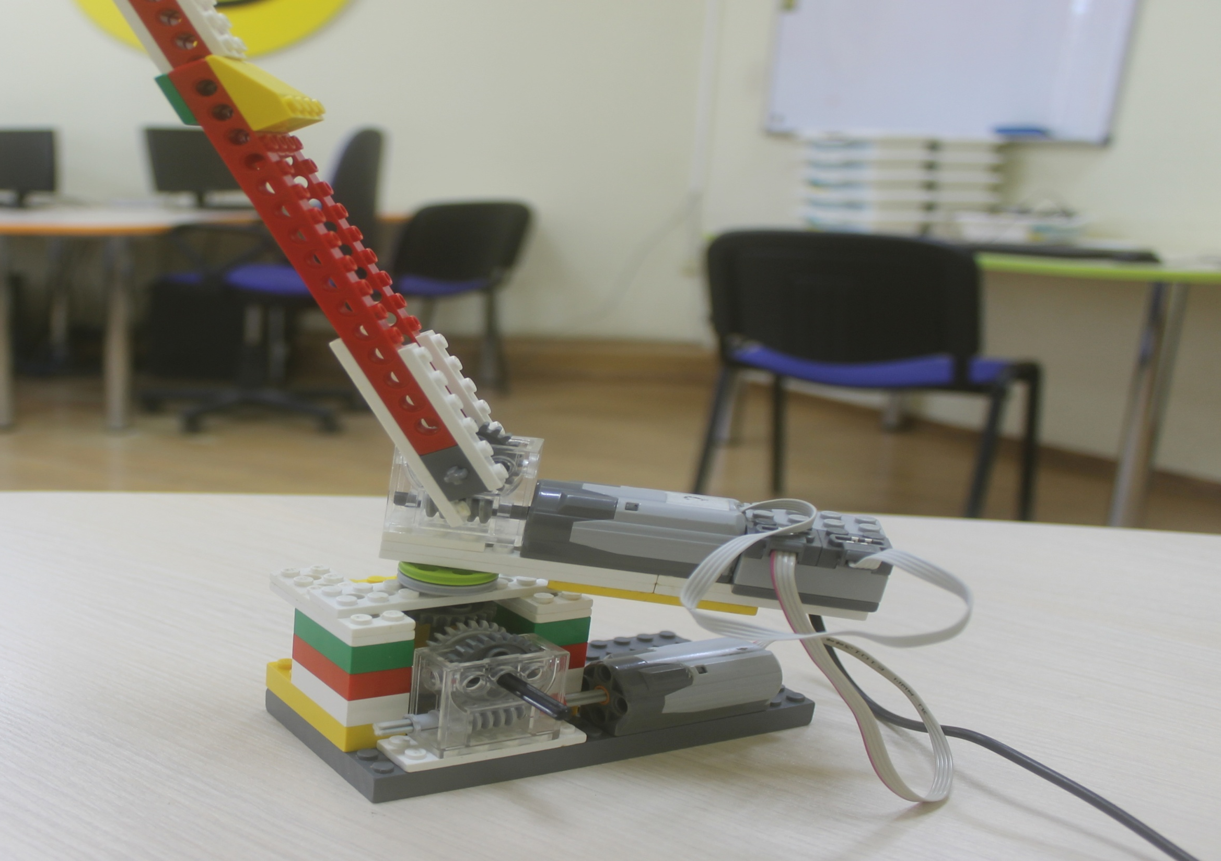
Модель крана
Используемые механизмы:
Коронная зубчатая передача
Червячная передача

Slide 8
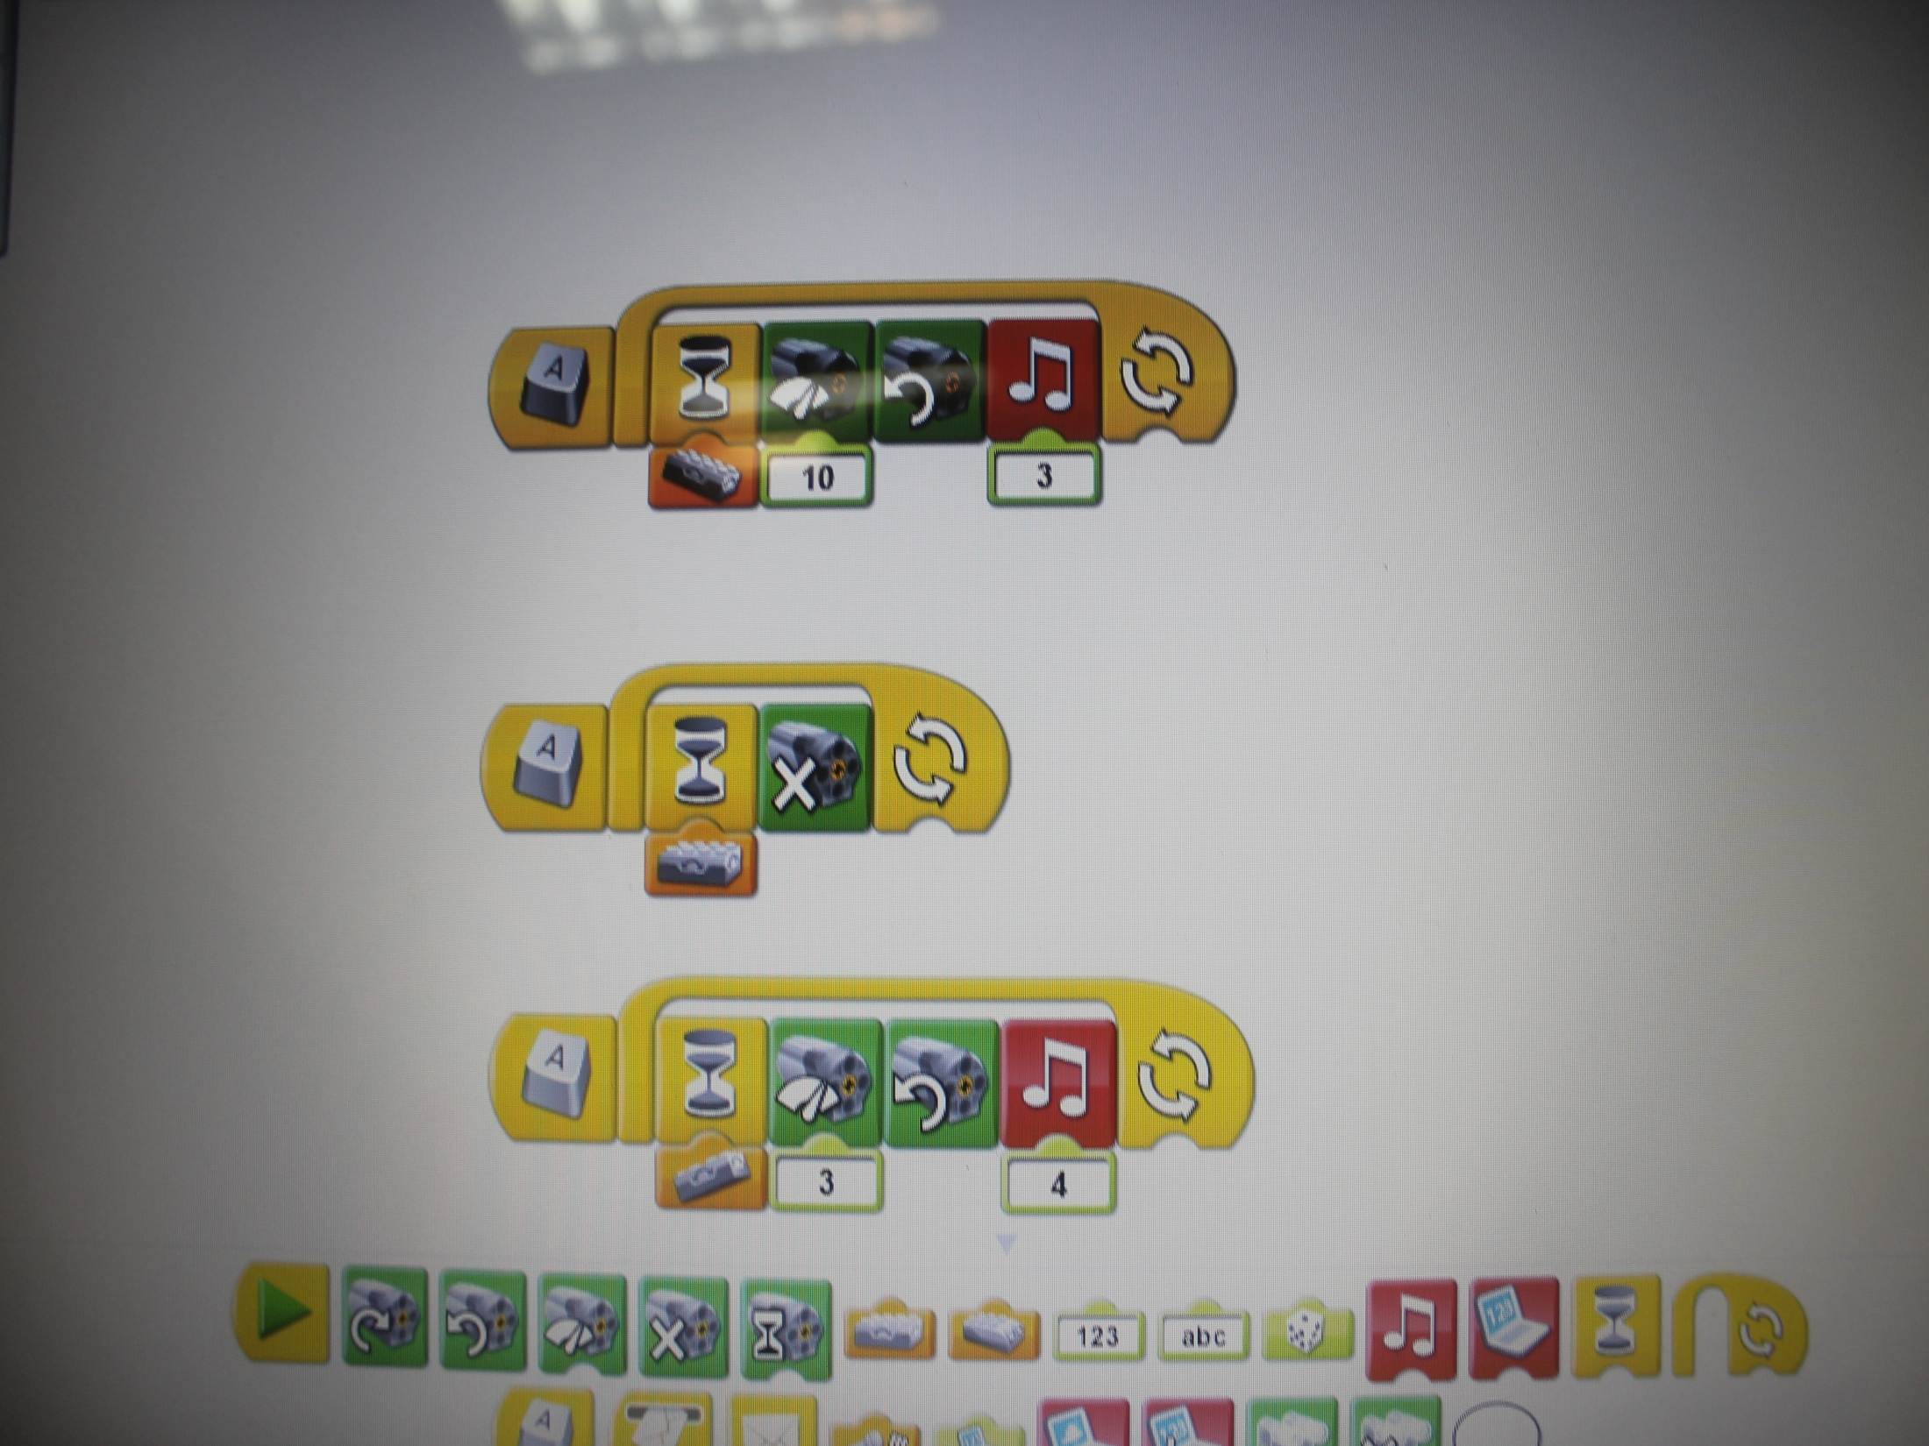
Программа

Slide 9
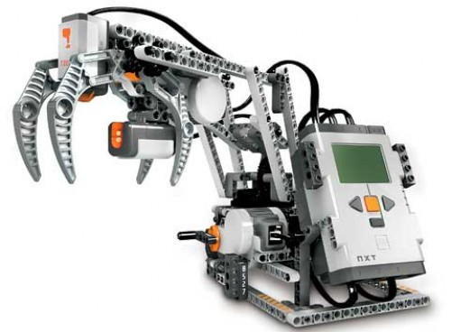
Выводы
Мной была создана модель крана, которая демонстрирует работу двух передач – коронной зубчатой и червячной.
Изучена литература по данному вопросу.
Проведены необходимые исследования.
Подготовлена и представлена
презентация по результатам
исследований.

Slide 10
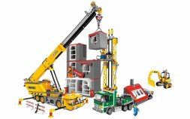
Спасибо за внимание!

